Slide 1
Без мерной линейки или измерение голыми руками
Выполнил:
ученик 5 «Г» класса ГБОУ гимназия №406
Пушкинского района Санкт-Петербурга
Кориненко Даниил

Slide 2
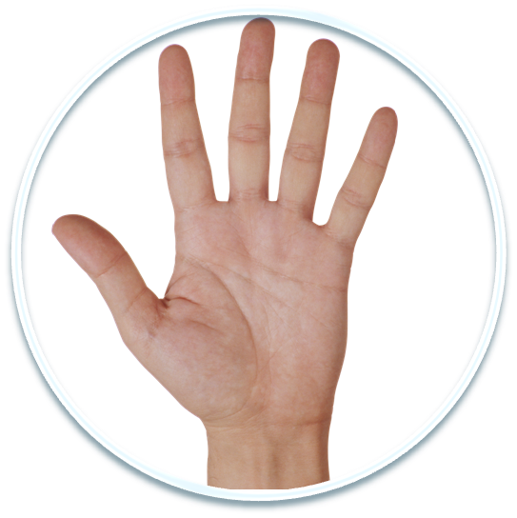
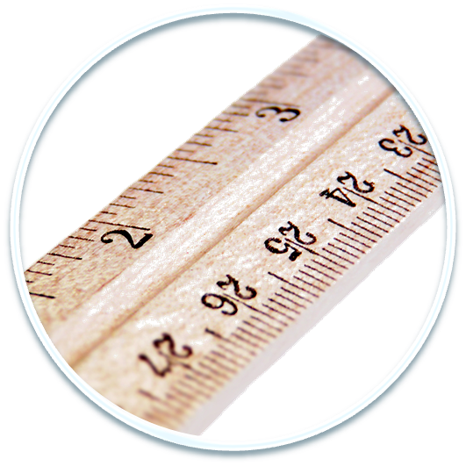
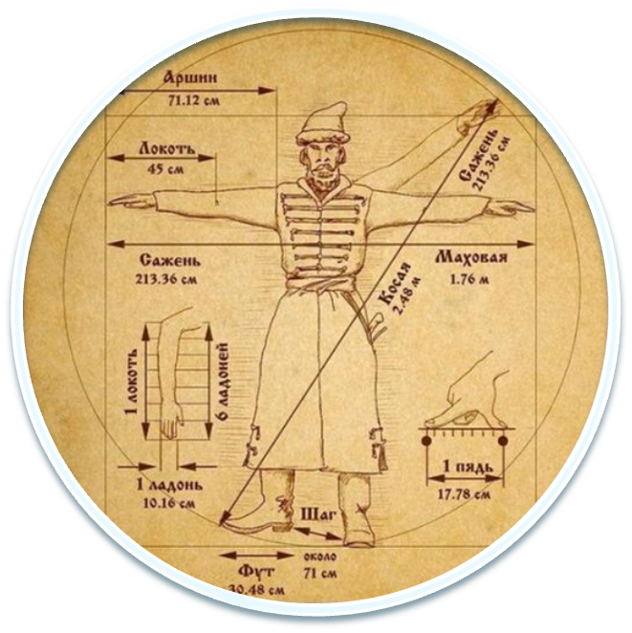
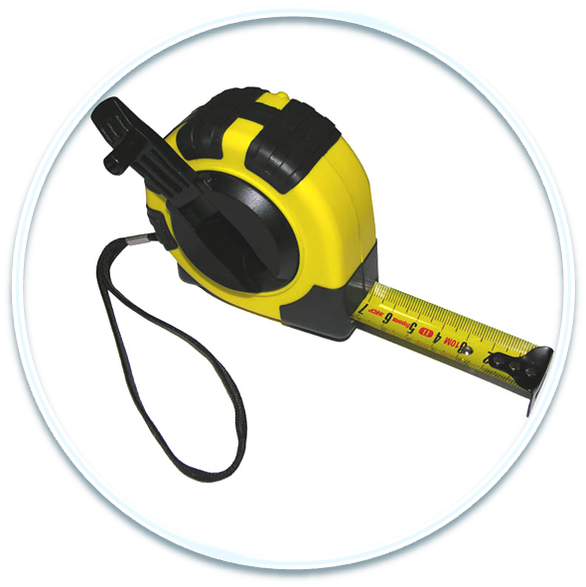

Slide 3
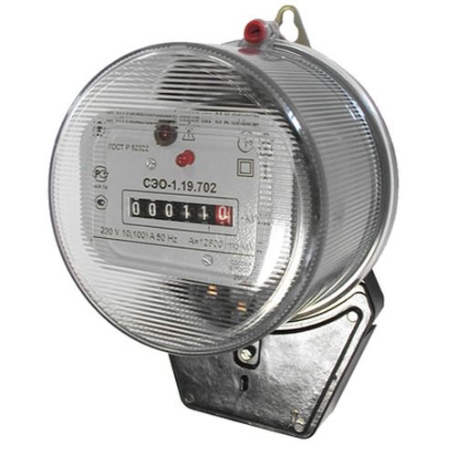
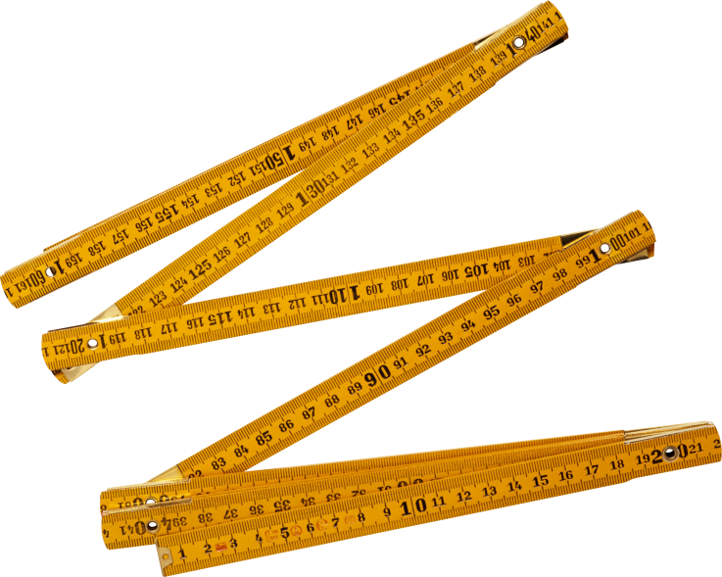
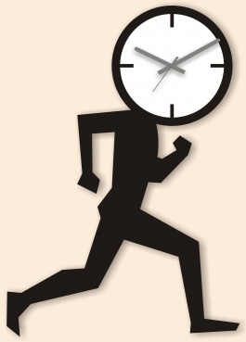
На сегодняшний день нет ни одной профессии
и даже школьного предмета, где ничего не нужно измерять с помощью приборов или «на глазок», то есть без приборов.
У всех дома есть измерительные приборы.

Slide 4
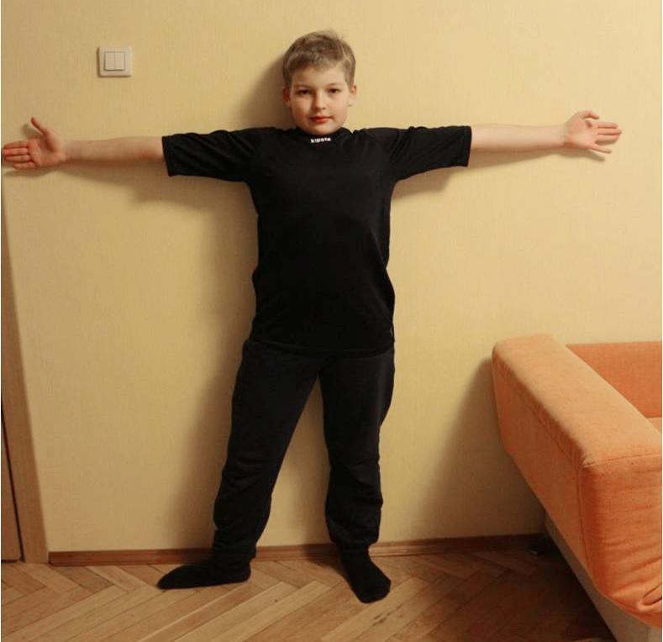
Если у вас под рукой нет абсолютно ничего,
у вас есть как минимум руки и ноги. И, хотя все мы с вами разные, в среднем некоторые части тела у всех нас достаточно близки по размерам.

Slide 5
Проблема: можно ли измерить предметы без стандартных приборов измерения.
Цель: обосновать важность измерения разных величин без измерительных приборов.

Slide 6
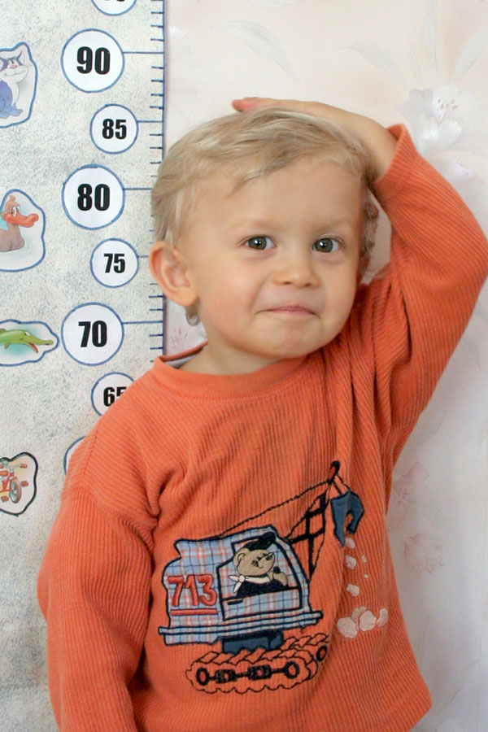
Объект и предмет исследования:
мебель в квартире, рост человека, измерение длины автомобиля, расстояния до столба, измерение заданного пути.

Slide 7
Методы исследования:
изучение сведений из книг, справочников, журналов;
получение информации у взрослых;
поиск информации в интернете;
наблюдение измерения без помощи приборов;
экспериментирование;
анкетирование.

Slide 8
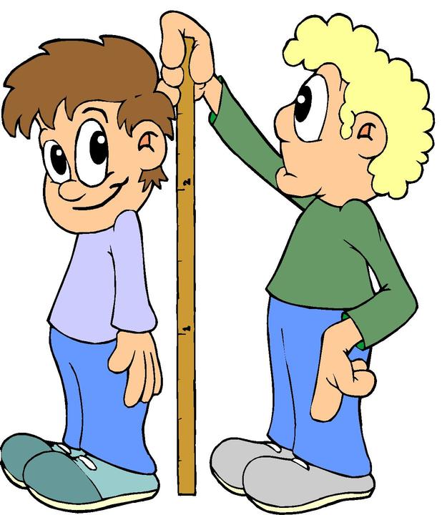
Задачи:
проанализировать литературу о старинных мерах длины;
сравнить и обобщить необходимость применения нестандартных мер измерения;
провести анкетирование одноклассников;
выявить наличие или отсутствие интереса
к моему проекту.

Slide 9
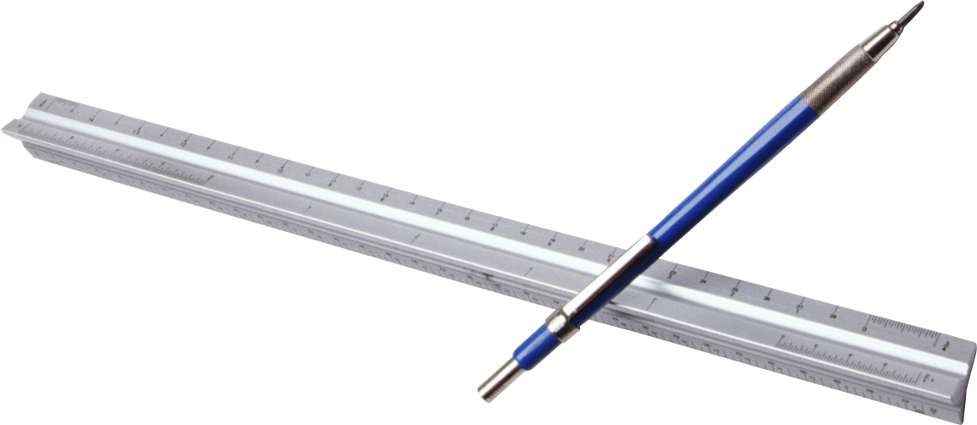
Гипотеза:
предположим, что необходимо что-то измерить, а под рукой нет ничего. Возможно ли выйти из сложившейся ситуации?
(Человек в своей жизни может измерить любые длины и расстояния, не пользуясь измерительными приборами (линейкой, рулеткой…)

Slide 10
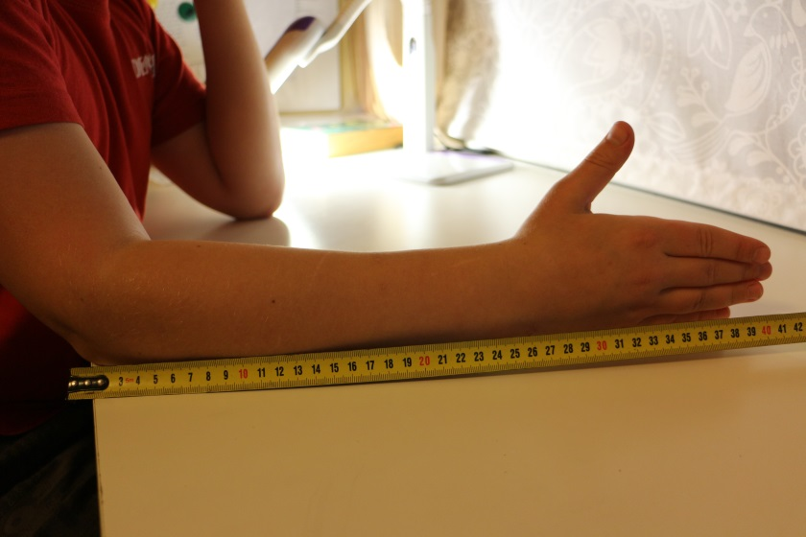
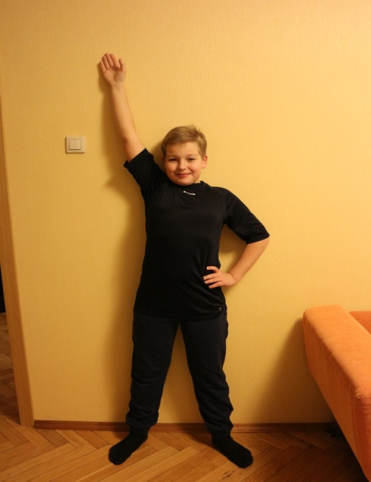
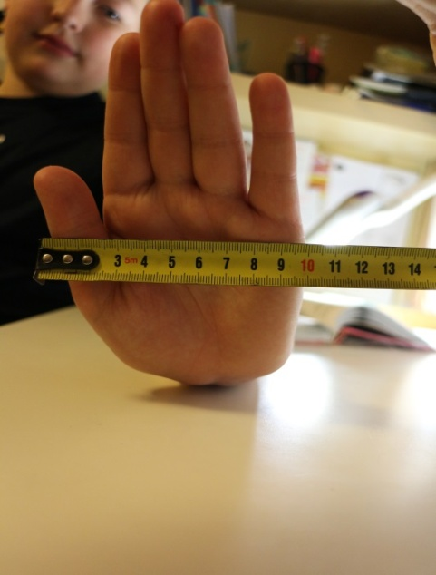
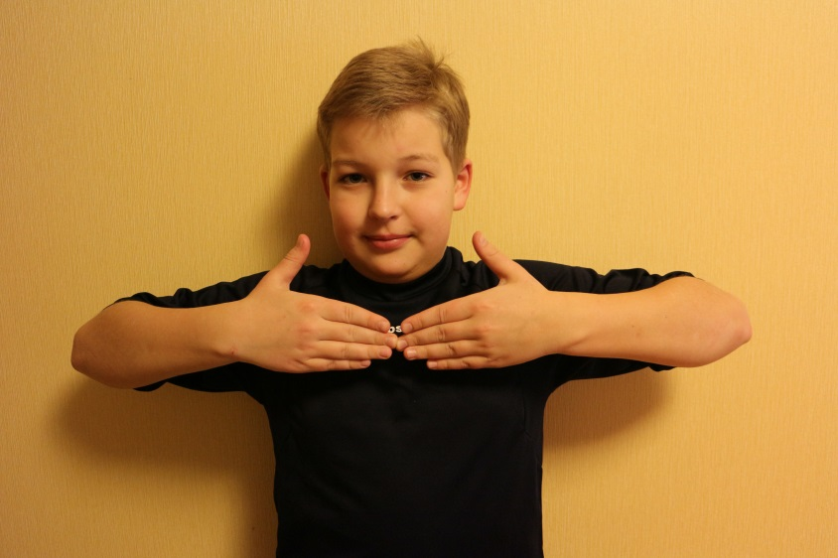
Первые единицы измерения
САЖЕНЬ
ЛОКОТЬ
ЛАДОНЬ

Slide 11
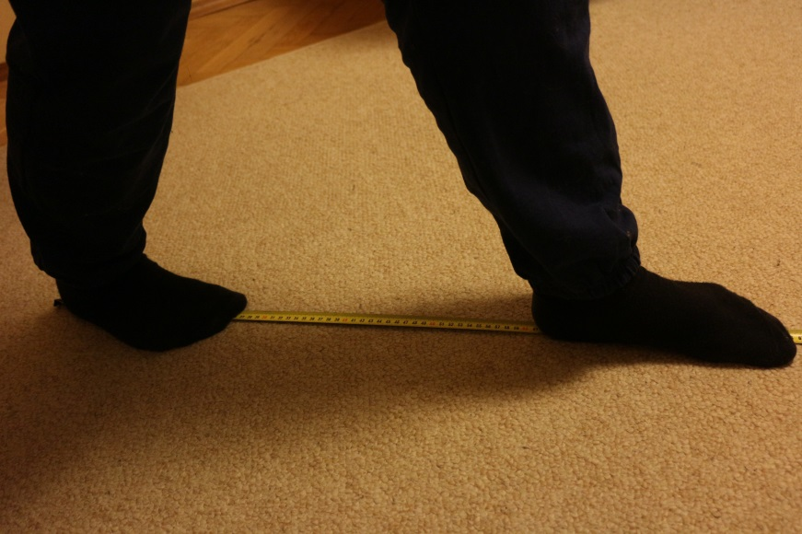
Измерение пути шагами
длина моего шага (70 см)
По техническому паспорту длина автомобиля равна 431 см (4 м 31 см). А по моим шагам длина нашей машины равна
6 шагов, т.е. 420 см.

Slide 12
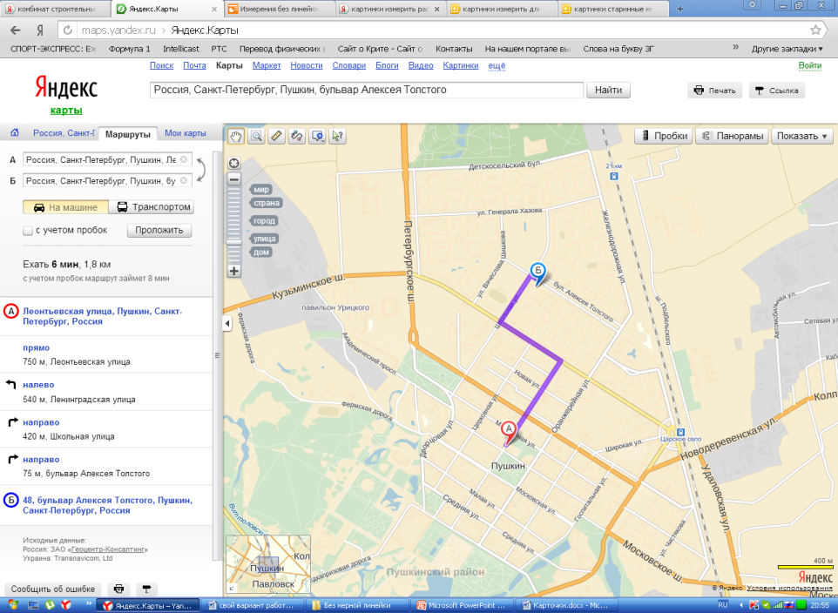
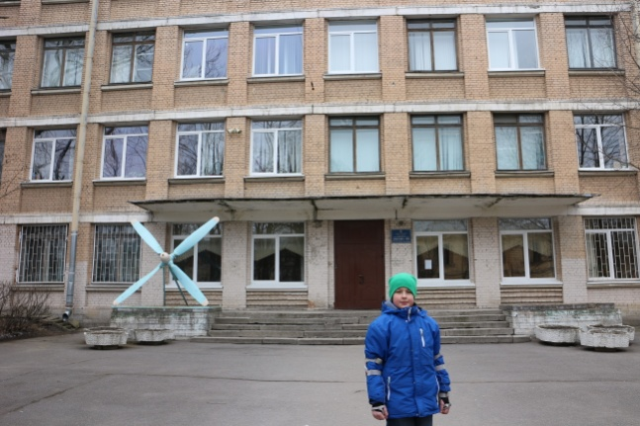
Измерение пути шагами
Путь по карте 2,2 км (2 км 200м).
Я прошел точно такой же путь самостоятельно, считая свои шаги. Получилось 2620 шагов, т.е. 10 кулаков и еще остаток - 120 шагов.
Проверим, точны ли мои подсчеты:
мой шаг 70 см * 2620 шагов = 183400 см = 1,834 км
Погрешность – 0,366 км

Slide 13
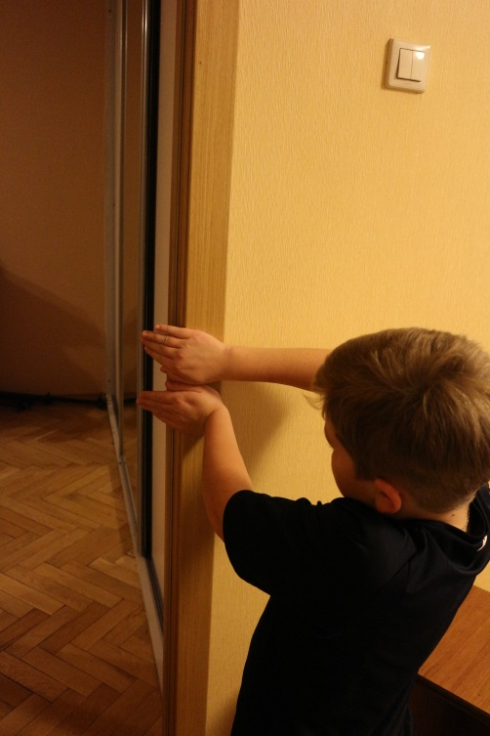
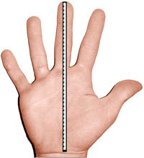
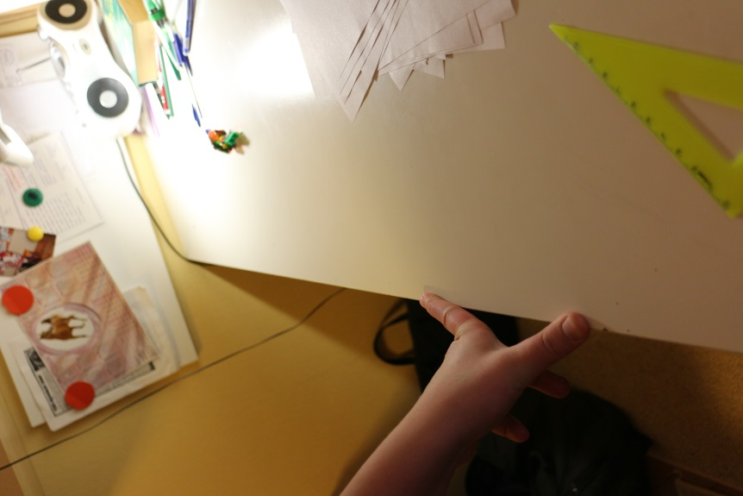
Измерение ладонью
24 ЛАДОНИ или 12 ПЯДЕЙ
25 ЛАДОНЕЙ или
13 ПЯДЕЙ

Slide 14
Анкетирование одноклассников

Slide 15
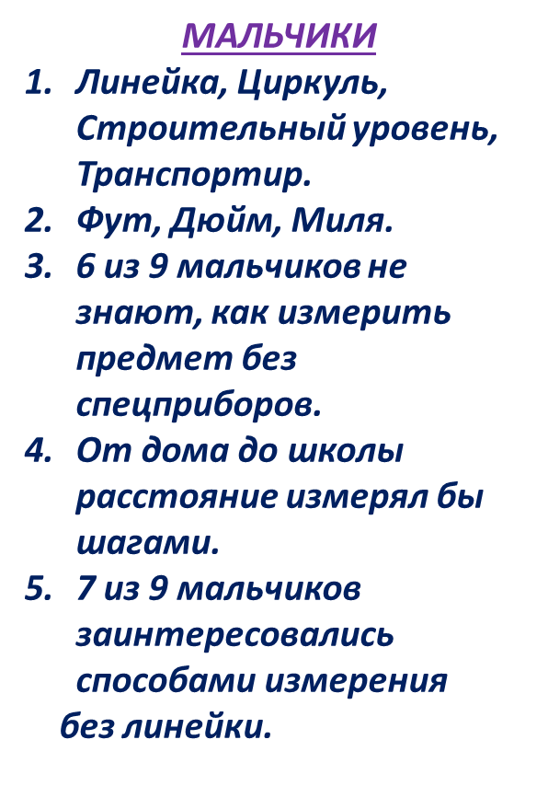
Анкетирование одноклассников
ДЕВОЧКИ
Линейка, Циркуль, Метр, Рулетка.
Дюйм, Сажень.
Пядь, Тряпка, Карандаш.
От дома до школы расстояние измерила бы шагами.
14 девочек из 17 хотят узнать, как измерить без линейки.

Slide 16
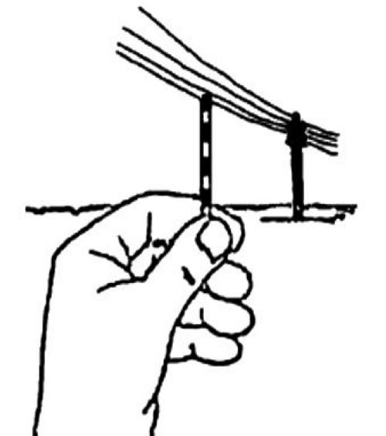
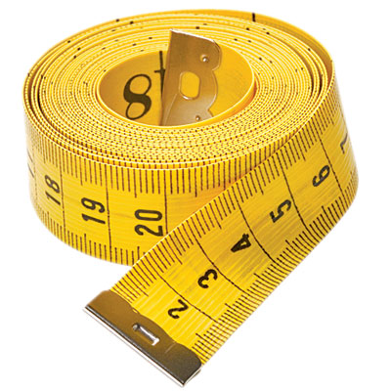
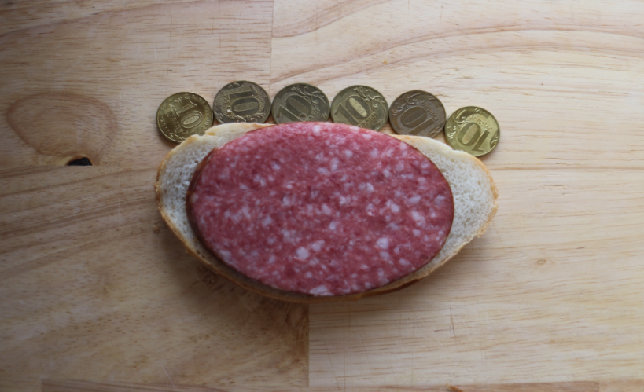
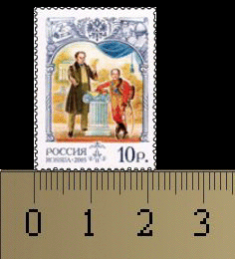
Измерить – значит найти с помощью специальных технических устройств значение некоторой физической величины. При этом её сравнивают с одноимённой величиной, принятой за единицу.

Slide 17
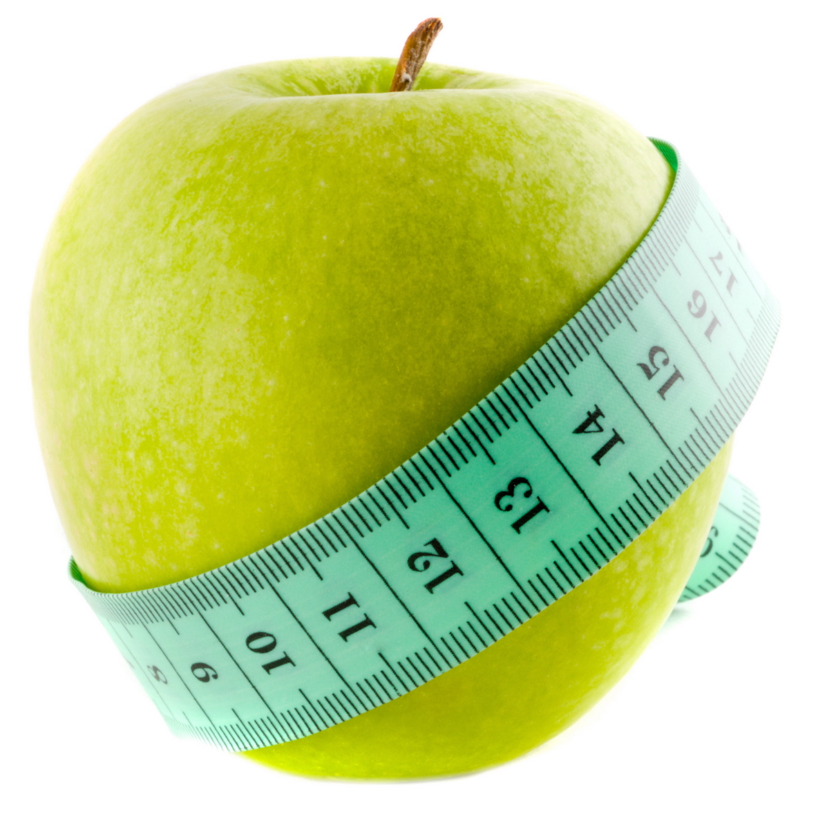
СПАСИБО ЗА ВНИМАНИЕ!

